Slide 1
HEALTHIT
André Oliveira
Carlos amaral
Marco Veríssimo
29 de Maio de 2017

Slide 2
Casos de Utilização
Autenticação como administrativo/médico
Administrativo marca/pesquisa/altera/elimina uma consulta
Administrativo regista um médico
Administrativo adiciona/altera/remove especialidade médica
Administrativo associa especialidade médica a um médico
Médico regista/pesquisa consulta
1

Slide 3
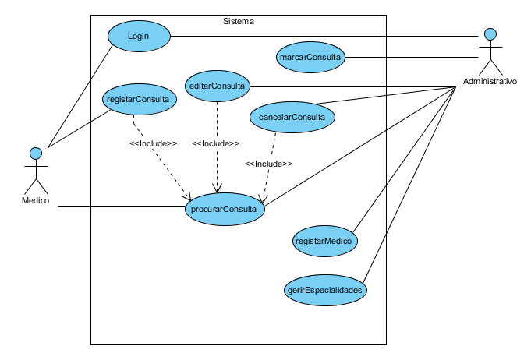
Diagrama de casos de utilização
2

Slide 4
Autenticação caso de utilização
RF 01
Caso de utilização 01: Autenticação
Pré-condição: | O utilizador tem que possuir credenciais de autenticação.
Descrição: | O caso de utilização começa quando o utilizador acede ao site e seleciona a opção login. O utilizador preenche os campos de login, com as devidas credenciais de autenticação. a) Se o login for invalido, o sistema avisa o utilizador com uma mensagem de erro e retorna ao passo 2. O utilizador seleciona o botão “Login” a azul .
Pós-Condição: | O utilizador fica autenticado no sistema.
3

Slide 5
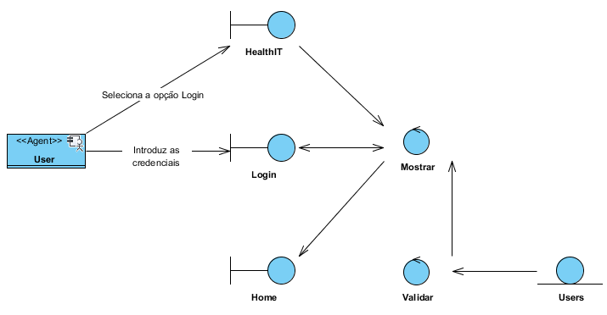
Autenticação DIAGRAMA robustez
4

Slide 6
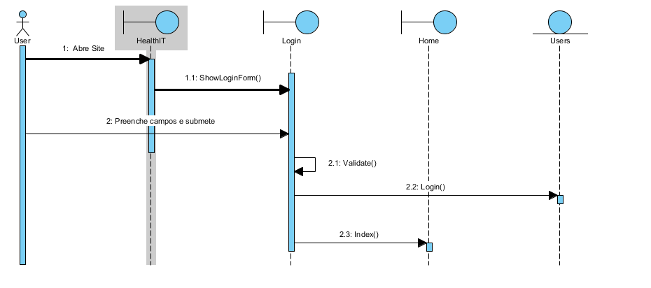
Autenticação Diagrama de sequência (Cenário principal)
5

Slide 7
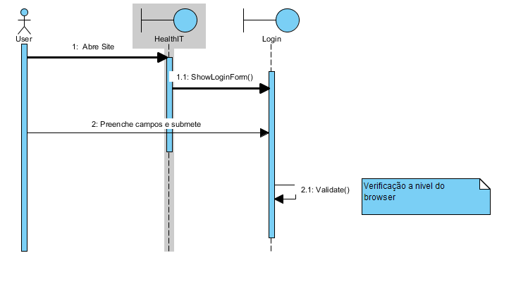
Autenticação diagrama Sequência (caminho alternativo)
6

Slide 8
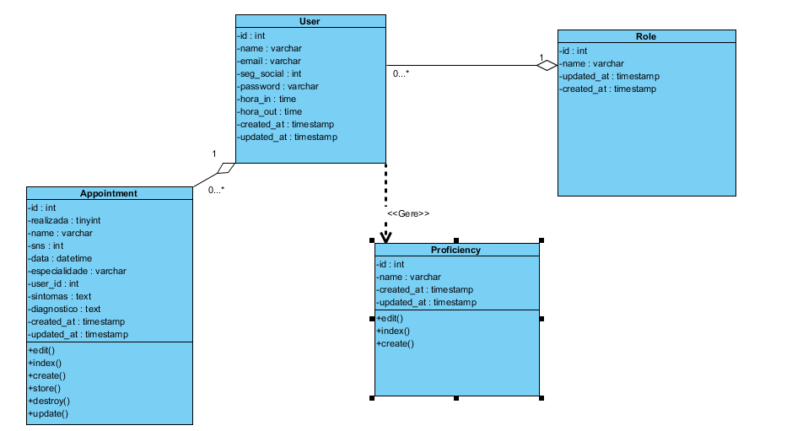
Diagrama de classes
7

Slide 9
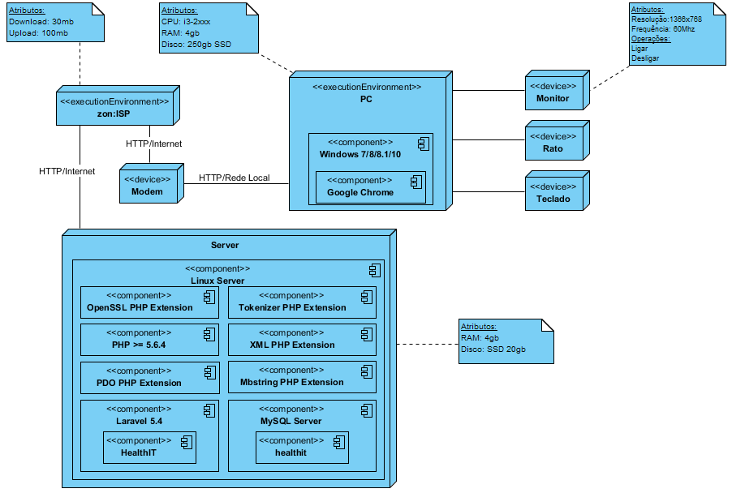
Diagrama de instalação
8

